Slide 1
112年高等教育深耕計畫 (資安強化專章) 全校ISMS導入活動 各單位所屬人員教育訓練
B11單元
資安事件通報、不符合事項之矯正

Slide 2
大綱
資安事件通報
不符合事項之矯正

Slide 3
資安事件通報規範
本校於資訊安全事件發生時，能迅速依通報程序進行通報，並採取必要之應變措施，降低事件可能帶來之損害。

Slide 4
權責
事件發現人員
權責單位
資安小組
發現疑似資訊安全異常事件時，皆負有即時通報之責任
資訊安全事件處理之權責單位，須執行資訊安全事件之分析及處理
督導資訊安全事件或事故分析、處理及通報
確定影響範圍並作損失評估
執行解決辦法
訂定系統安全等級

Slide 5
資訊安全事件通報流程
所有人員發現有資訊安全可疑事件時向「權責單位」進行資訊安全事件通報
權責單位於收到通知後需研判是否為資訊安全事件，若判定為非資安事件時，將結果回覆事件發現人員
若判定為資安事件時，由「權責單位」填寫「資訊安全事件報告單」，初估事件須處理時間並通知「資安小組」，由「資安小組」判定是否為重大資安事件
權責單位於處理資安事件時，應將事件發生之事實、可能影響之範圍、損失評估、判斷所需支援申請、採取之應變措施等事項，立即填具「資訊安全事件報告單」
「資安小組」得依據權責單位所提報之事件影響，向「資安暨個資保護委員會」執行秘書進行報告
由小組決定是否向上級主管單位通報，若研判需通報，經單位主管確認後，則依據「國家資通安全會報通報與應變作業流程」進行事件等級分類並通報

Slide 6
資訊安全事件分類
內部危安事件
發現（或疑似）遭人為惡意破壞毀損、作業不慎等事件
例如工程師操作不慎造成2.5萬件學習歷程檔案的資料遺失
外力侵害事件
電腦病毒感染事件、駭客攻擊（或非法入侵）事件
例如勒索軟體Big Head假借軟體安裝程式散布
天然災害或突發事件
天然災害：颱風、水災、地震等
突發事件：重大建築災害
網路系統骨幹（主幹寬頻）中斷事件等

Slide 7
資安事件等級
資安事件等級分為四級，由重至輕分別為4級、3級、2級、1級
「4級」事件，符合下列任一情形者：
「3級」事件，符合下列任一情形者：
「2級」事件，符合下列任一情形者：
「1級」事件，符合下列任一情形者：
機密資料遭洩漏
關鍵業務系統或資料遭嚴重竄改
關鍵業務系統運作停頓，無法於可容忍中斷時間內回復正常運作
敏感資料遭洩漏
關鍵業務系統或資料遭竄改
關鍵業務運作遭影響或系統停頓，無法於可容忍中斷時間內回復正常運作
限閱等級資料之關鍵業務系統或資料遭洩漏
關鍵業務系統或資料遭輕微竄改
關鍵業務運作遭影響或系統效率降低，於可容忍中斷時間內回復正常運作
非關鍵業務系統或資料遭洩漏
非關鍵業務系統或資料遭竄改
非關鍵業務運作遭影響或短暫停頓可立即修復

Slide 8
事後復原追蹤
為有效追蹤，檢討事件原因，應審視現有環境的漏洞，由權責單位於「資訊安全事件報告單」，詳述事件發生原因、處理經過、因應對策、檢討暨改善建議及持續追蹤事項

Slide 9
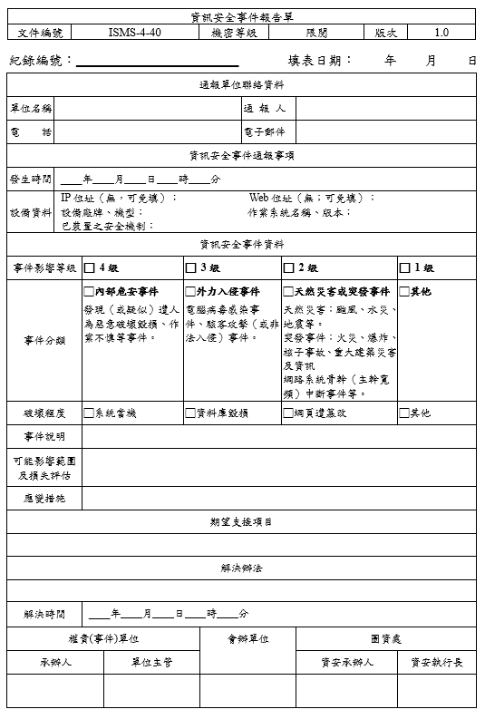

Slide 10
不符合事項之矯正

Slide 11
資安事件矯正規定
判定其發生原因及改善措施，並評估是否有其類似不符合項目存在
執行改善措施以控制並矯正
必要時得考量對管理制度進行變更

Slide 12
矯正措施執行
內部稽核不符合事項
自行發現不符合事項
外部稽核不符合事項
矯正處理單
發生資安事件
觀察事項
建議事項

Slide 13
內部稽核不符合事項
查核過程中該項目發現任何缺失，或稽核人員提出需改進事項者，該項目即評為不符合事項
未滿足要求，某一特定的要求並未被履行，未滿足管理政策、違反標準、程序、規範或法規，此為不符合事項

Slide 14
外部稽核不符合事項
外部稽核不符合事項
主要不符合事項
未執行管理系統之要求，或多個次要不符合事項集中於同一控制措施者
次要不符合事項
未能完全遵循管理系統之要求，但為單一事件者

Slide 15
觀察事項
發現可能對管理系統造成影響的事實及事件，但未有足夠證據顯示會影響資訊安全政策及目標的達成，卻因未來可能成為不符合事項而需要再覆核

Slide 16
建議事項
發現可能對管理系統造成影響的潛在問題，可提出建議之改善措施，以預防未來發生之可能性

Slide 17
原因分析
權責單位應分析問題發生之原因及影響程度，使該不符合事項不再發生
例如:管制區域的門沒關，為什麼沒關

Slide 18
暫時性對策
能控制不符合事項的擴大或消除單一事件的影響之措施，立即改善，不讓風險擴大
呈上題，管制區域的門沒關，要怎麼改善?
Notes:
立即關門

Slide 19
長期性對策
能消除不符合事項或潛在風險的根本原因之措施，持續監控或審查去觀察不符合事項是否再發生。
呈上題，管制區域的門沒關，長期性對策要如何處理?
Notes:
門禁管理系統

Slide 20
矯正措施追蹤
矯正措施之執行狀況，應由處理權責單位依據「矯正處理單」確實執行
追蹤人員最遲應於收到「矯正處理單」後30個工作天內進行首次追蹤，並應於「矯正處理單」上留存追蹤軌跡

Slide 21
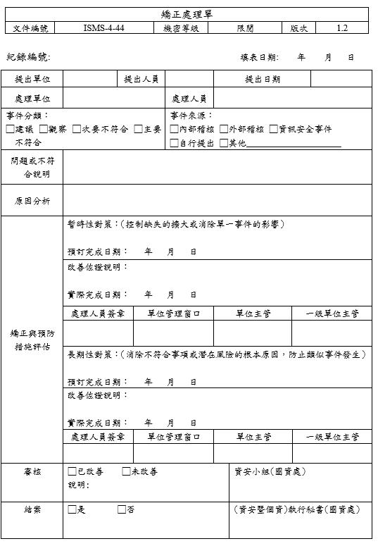

Slide 22
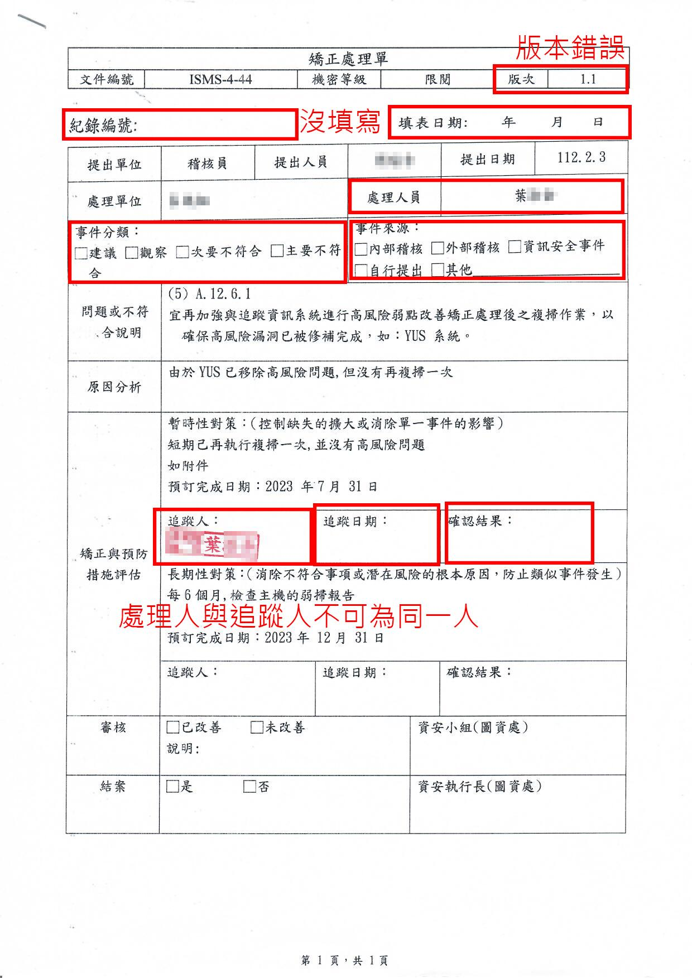
錯誤範例

Slide 23
